Slide 1
Самоменеджмент керівника ДНЗ як запорука успішної діяльності учасників освітнього процесу

Slide 2
Самоменеджмент – це менеджмент спрямований на самого себе. Оволодівши прийомами самоменеджменту, можна досягти самоорганізації, набути вміння управляти собою та керувати процесом управління у найширшому розумінні цього слова - у часі, просторі, професійному спілкуванні.

Slide 3
Самоосвіта як основа самоменеджменту Самоменеджмент потребує постійної, систематичної та послідовної праці над собою, ключевою ланкою якої є сомоосвіта – одна із чинників підвищення професійної майстерності, основа саморозвитку та самовиховання.

Slide 4
Головний принцип самоменеджменту – впроваджувати перевірені у повсякденній практиці методи роботи для оптимального та усвідомленого використання особистого часу. Використання знань на практиці гарантуватиме керівникові навчального закладу: * Набуття здатності керувати собою та впливати на інших людей; * Формування власних цінностей, чіткої мети, навичок розвязувати різноманітні проблеми; * Винахідливість і схильність до інновацій; * Спрямованість на постійне особисте зростання

Slide 5
Основні функції самоменеджменту
Функції самоменеджменту
Визначення мети
Контроль
Планування
Прийняття
рішення
Організація та
реалізація

Slide 6
Також важливою функцією самоменеджменту є функція інформації та комунікації, що полягає в пошуках та обміні інформацією, здійсненні комунікаційних звязків

Slide 7
Постановка мети Чітко визначена мета це запорука успіху. Тому керівник навчального закладу, формуючи мету своєї діяльності, має попередньо здійснити глибокий аналіз діяльності навчального закладу та свого місця в освітньому процесі, визначити слабкі і сильні сторони, перспективність напрямку діяльності.

Slide 8
Планування В керівника навчального закладу мають бути конкретні плани та терміни їх реалізації. Планування здійснюється за такими рівнями: * перспективне - планування на кілька років; * річне – планування на рік; * поточне – щоденне, щотижневе або щомісячне планування

Slide 9
Прийняття рішення Перед тим, як прийняти рішення, усвідомлюючи свою відповідальність, керівник навчального закладу збирає та аналізує необхідну для прийняття рішення інформацію, зважує ризики та передбачає ймовірний розвиток подій.

Slide 10
Організація та реалізація Функція організації та реалізації у самоменеджменті передбачає складання розпорядку дня та організацію особистого трудового процесу з метою виконання поставлених завдань, досягнення мети.

Slide 11
Підвищення професійної управлінської компетентності за допомогою самоменеджменту Основою самоменеджменту є уміння керувати собою

Slide 12
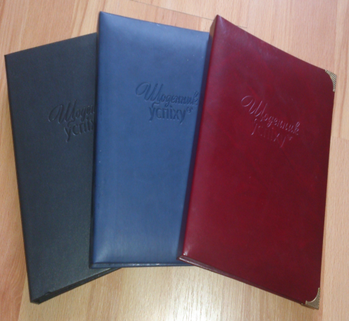
Для самоменеджменту корисно вести так званий щоденник самооцінки у якому * записувати зобовязання * аналізувати виконання завдань учорашнього дня * проектувати завдання завтрашнього дня * скласти перспективний план своєї діяльності * здійснювати самооцінку

Slide 13
В управлінні навчальним закладом важливу роль відіграє творча організація самоменеджменту * переосмислити своє професійне кредо * уточнити особисту позицію розвитку навчального закладу *професійно самовизначитись

Slide 14
Індивідуальна управлінська концепція (ІУК) має вплив саме тоді, коли керівник навчального закладу приймає рішення щодо конкретних проблемних ситуацій та володіє достовірною інформацією про заклад успіхи дітей, рівень їх знань, володіння необхідними навичкам; стан провадження освітнього процесу; стан виховної роботи і ступінь вихованності у дітей; ефективність роботи з педагогічними каадрами; дієвість роботи з батьками, громадскістю; стан матеріально-технічної бази.

Slide 15
Обставини формування ІУК * динамізм сучасного життя, що спонукає постійно переглядати управлінські концепції * демократизація управління навчальним закладом; * варіативність освітнього процесу; * малоймовірність отримання готової упралінської концепції, особливо за високого темпу змін у галузі освіти; * зростання рівня педагогічної свідомості суспільства, * практика добору на посади

Slide 16
Зміст і практичне використання ІУК – це творчий процес, спрямований на формування оптимальної взаємодії керівника навчального закладу, педагогічного колективу, вихованців і їхніх батьків, громадськості.

Slide 17
Керівник, який ефективно застосовує самоменеджмент, володіє сучасним управлінським мисленням, використовує ефективні методи, прийоми, технології самореалізаці та саморозвитку особистого творчого потенціалу, здатен привести колектив навчального закладу до вершити майстерності.

Slide 18
Вправа – коуч «Двадцять одне питання для саморозвитку»

Slide 19
Дякую за увагу! Матеріал підготувала практичний психолог Лужецька Лілія Анатоліївна

